Slide 1
刹车盘定位视觉方案（3D）
推动机器视觉无所不在的存在
视觉小百科

Slide 2
目录
项目描述
项目验证
1
2
2
目录
目录
目录
3
配置清单
3
4
逻辑流程
4
评估结果&注意事项
5
6
售后服务

Slide 3

一、项目描述
●产品名称：刹车盘
●产品材质：合金
●产品颜色：银色
●产品表面状态：否
●产品尺寸(mm × mm × mm)：350*350*40
●定位精度要求(视觉)：5
●检测时产品运动速度(m/s)：0
●搜索范围(mm × mm × mm)：1000.0 * 1000.0 * 1000.0
●工作节拍(pcs/min)：10
●相机安装方式：眼在手外
●工作距离(mm)：2350
方案布局图

Slide 4

二、项目验证
参数名称 | 参数值
3D结构光相机型号 | DLS3000R
3D结构光相机类型 | 3D结构光相机
中场视野 | 2100×1830
相机精度 | 3mm@3mm
采集时间 | 3
Z(工作距离) = 2350mm, X视野大小 = 1830mm, Y视野大小 = 2100mm, Z向视野大小 = 2300mm
视野图

Slide 5

二、项目验证
检测流程

Slide 6

三、配置清单
系
统
构
成

Slide 7
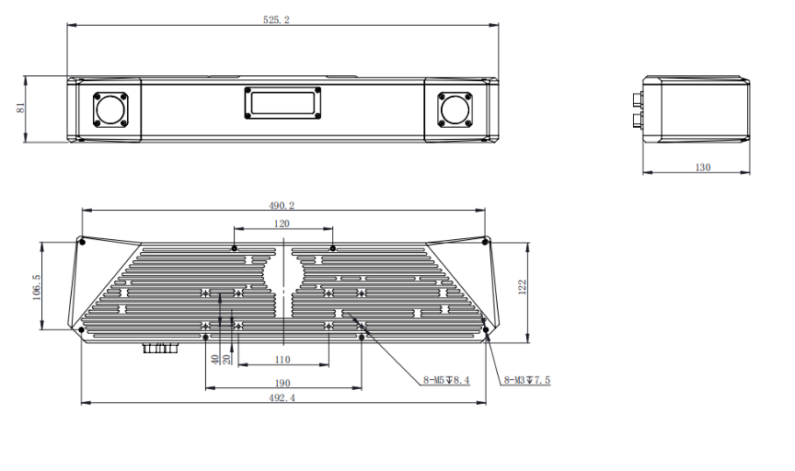
三、配置清单
相机尺寸图

Slide 8
三、配置清单
序号 | 名称 | 型号 | 单位 | 数量 | 厂家
1 | 3D结构光相机 | DLS3000R | 台 | 1 | 大华/dahua
2 | 工控机 | - | 台 | 1 | -
3 | 显示器 | - | 台 | 1 | -
4 | 软件 | Mech-Vision-VIZ | 套 | 1 | 梅卡曼德/MechMind

Slide 9
四、逻辑流程
逻辑流程
├── 图像采集
│ ├── 使用"从相机获取图像"步骤，选择ETH安装方式的相机参数组
│ ├── 设置相机ROI范围为1000×1000×1000mm的3D区域
│ └── 启用"计算标定板位姿并检查相机内参"步骤验证采集精度
├── 预处理
│ ├── 应用"点云降采样"步骤降低数据量（建议体素尺寸0.5mm）
│ ├── 执行"点过滤"步骤移除非刹车盘区域的干扰点云
│ ├── 使用"计算点云法向并滤波"步骤增强表面特征
│ └── 通过"提取3D ROI内点云"限定处理范围
├── 3D工件识别
│ ├── 创建"3D工件识别"步骤，加载合金刹车盘的点云模板
│ ├── 设置"位姿变换"步骤将相机坐标系转换为机器人坐标系
│ ├── 使用"调整位姿V2"步骤优化识别结果方向（设置Z轴与重力方向对齐）
│ └── 启用"计算掩膜面积"验证检测区域完整性
├── 结果处理
│ ├── 添加"根据点云尺寸进行分类"步骤，设置350×350×40mm的尺寸阈值
│ ├── 使用"限制输出的个数"步骤保留最高置信度的单个检测结果
│ └── 配置"输出"步骤（端口类型预定义-机器人路径）传输抓取位姿
├── 通信处理
│ ├── 在"输出"步骤中勾选"自动校正视觉系统漂移"功能
│ └── 使用"路径规划"步骤生成无碰撞抓取路径（选择"匹配（工件上下料）"场景）
└── 统计处理
├── 启用"统计数据列表中指定层级的元素个数"监控每日检测数量
└── 配置"数据保存"功能存储每批次检测结果（保存周期按节拍10pcs/min）

Slide 10
五、评估结果&注意事项
05 评估结果 & 注意事项
现场环境
相机安装
物料一致性
风险点：高温或振动环境可能导致相机标定数据漂移
解决方案：安装环境需控制温度在20-30℃，并采用防振支架
风险点：长工作距离（2350mm）易受安装误差影响精度
解决方案：使用高精度机械臂辅助安装并定期执行标定校验
风险点：合金刹车盘表面氧化层可能干扰点云采集
解决方案：预处理阶段增加表面法向滤波算法增强特征提取

Slide 11

六、售后服务
该设备上线后使用初期，我们会派专人进行全程跟踪；
处理解决可能发生的设备异常；
对现场人员进行培训指导；
设备调试完成后：售后服务一年；
若客户提出设备升级需求，我们会及时为您提供升级新方案。

Slide 12



感谢关注
视频号
抖音
更多信息请访问：www.ytzrtx.com

